Slide 1
软件设计与实践2结题答辩
——记忆分享
班级：1003105
小组成员：康宁 王宝鑫 邓凯旋

Slide 2
一、系统需求概述
本次课程设计旨在开发一个构建于新浪微博上的照片共享应用。通过该应用，用户可以设立感兴趣的照片主题，其社交圈内的朋友可以将服务该主题的照片加入进去，形成一个由多人共同维护的像册。最后，社交圈内的朋友可以将主题内的照片按照某一线索组织起来，形成共同美好的回忆。

Slide 3
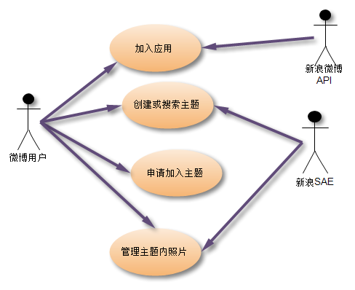
二、用例模型

Slide 4
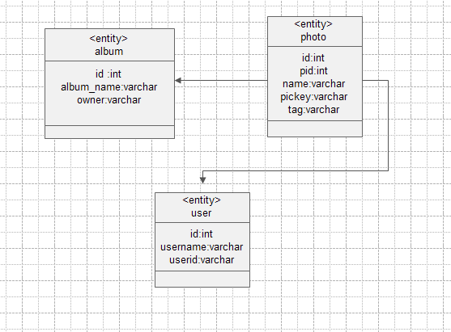
三、分析类模型

Slide 5
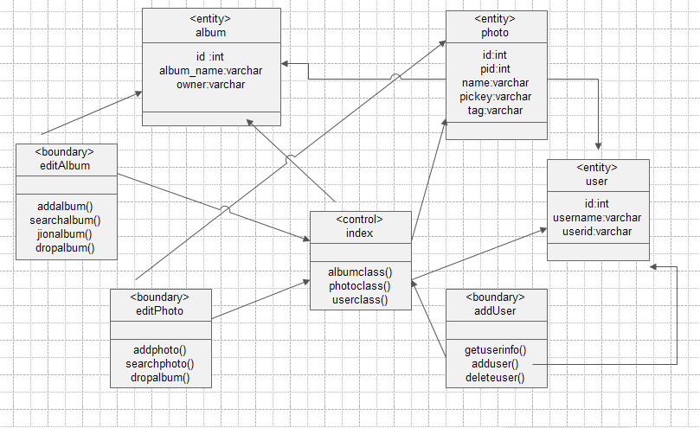
四、设计类模型

Slide 6
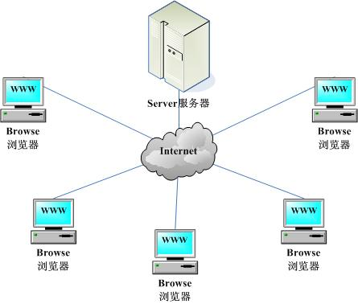
五、系统架构
系统采用的总体架构为B/S风格，用户通过浏览器访问应用，
应用的运行与数据在新浪SAE平台

Slide 7
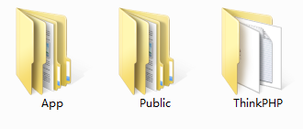
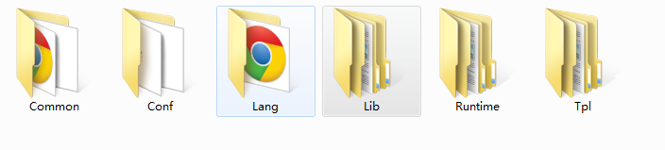
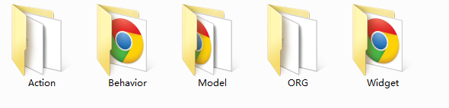
系统实现方面我们学习并使用专注于敏捷Web
开发的Thinkphp，实现了系统的MVC架构。

Slide 8
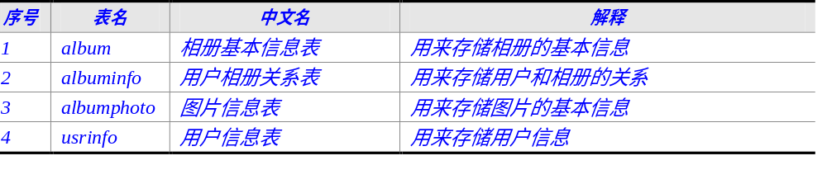
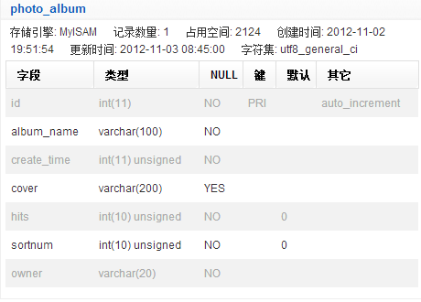
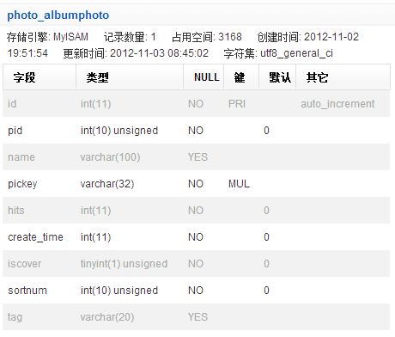
六、数据库设计
1.表设计

Slide 9
七、关键算法
这次的程序主要用到的是各种数据库操作，以及用PHP语言进行的WEB页面上的显示，所以感觉没什么算法问题。。。

Slide 10
八、小组分工
由于我们采用的是MVC框架，所以计划一个人负责
设计数据库，一个人负责设计界面V，一个人负责
设计控制操作M和C。
但是在实际开发过程中，小组三人一起学习
Thinkphp与新浪SAE的使用，讨论数据库怎样设计
与修改，具体的函数怎样实现等等。
但总的来说，康宁主要负责数据库设计，王宝鑫和
邓凯旋主要负责在新浪SAE平台上用Thinkphp设计
实现应用界面和功能。

Slide 11
END

